Slide 1
Polityka budżetowa
mgr Małgorzata J. Januszewska

Slide 2
Polityka budżetowa
Polega na doborze źródeł i metod gromadzenia środków publicznych oraz kierunków i sposobów realizacji wydatków publicznych dla osiągnięcia celów społecznych i gospodarczych, ustalonych przez odpowiednie władze państwowe.

Slide 3
Funkcje polityki budżetowej
społeczno-ustrojowa:
Ochrona praw własności
Ochrona przed przestępstwami
Wymierzanie sprawiedliwości
Zapewnienie obrony narodowej
Krzewienia oświaty

Slide 4
Funkcje polityki budżetowej
2. Administracyjno-polityczna:
administracja,
policja,
armia,
dyplomacja.

Slide 5
Funkcje polityki budżetowej
3. socjalno-kulturowa:
Służba zdrowia,
Kultura.

Slide 6
Funkcje polityki budżetowej
4. ekonomiczna:
wzrost dobrobytu, pomnażanie bogactwa,
wzrost gospodarczy,
efektywne wykorzystanie zasobów,
przemiany strukturalne,
wzrost udziału w międzynarodowym podziale pracy.

Slide 7
Funkcje polityki budżetowej (inaczej)
Alokacyjna:
Kształtowanie podziału czynników wytwórczych między sektor prywatny a publiczny i dalsza alokacja wewnątrz tych sektorów.
Określenie wielkości środków przeznaczonych na konkretne zadania.

Slide 8
Funkcje polityki budżetowej (inaczej)
Redystrybucyjna
Świadome oddziaływanie państwa na rozmiary i strukturę funduszy nabywczych w poszczególnych latach.

Slide 9
Funkcje polityki budżetowej (inaczej)
Redystrybucyjna
I bezpośrednia redystrybucja dochodów poprzez:
System podatkowy,
transfery socjalne
II pośrednie działanie poprzez bezpłatne zaspokajanie pewnych potrzeb (np. oświata, zdrowie)
III oddziaływanie na warunki, w których kształtuje się pierwotna redystrybucja dochodów

Slide 10
Funkcje polityki budżetowej (inaczej)
Stabilizacyjna
Wykorzystywanie wydatków i dochodów budżetowych do osiągnięcia celów:
stabilności cen,
wysokiego zrównoważonego tempa wzrostu gospodarczego
wysokiego stopnia wykorzystania potencjału gospodarczego

Slide 11
Budżet państwa
Roczny plan dochodów i wydatków oraz przychodów i rozchodów władzy państwowej na okres roku kalendarzowego.
Budżet to pewien zespół rozrachunków, przedstawiający wszelkie stałe wpływy i obciążenia państwa na okres jednego roku.

Slide 12
Budżet państwa
Może osiągać 3 stany:
deficyt – gdy wydatki są większe niż wpływy,
nadwyżka,
równowaga budżetowa.

Slide 13
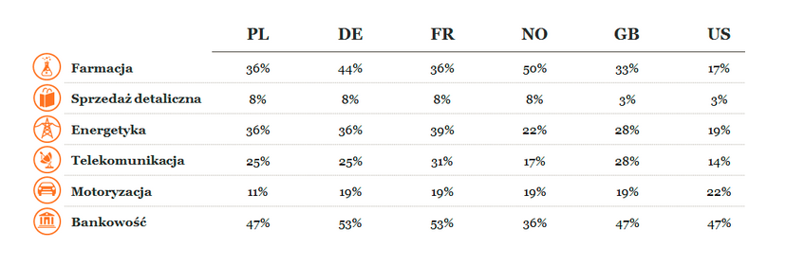
Budżet państwa
Stopień ingerencji państwa w gospodarkę mierzony jest udziałem budżetu w PKB

Slide 14
Dług publiczny
Suma wszystkich deficytów wraz z zadłużeniem jednostek samorządu terytorialnego

Slide 15
Podatki
Podatek – jednostronne, przymusowe, bezzwrotne, powszechne świadczenie pieniężne pobierane prze państwo.
Dzielą się na:
pośrednie – np. VAT, akcyza, podatek leśny, podatek od gier
bezpośrednie – np. PIT, CIT

Slide 16
Podatki
Podatek – jednostronne, przymusowe, bezzwrotne, powszechne świadczenie pieniężne pobierane prze państwo.
Dzielą się na:
pośrednie – np. VAT, akcyza, podatek leśny, podatek od gier
bezpośrednie – np. PIT, CIT

Slide 17
Funkcje podatków
fiskalna – podatki stanowią dochód budżetu
pozafiskalna – regulacyjna i stymulacyjna
Podatek pomaga kształtować siłę nabywczą:
Wzrost podatków -> ograniczenie inflacji
Obniżenie podatków -> ożywienie gospodarcze

Slide 18
Systemy podatkowe
progresywny – im wyższe dochody, tym wyższy podatek
18%
próg podatkowy 85 528 zł
32%
regresywny
liniowy

Slide 19
Progi i procedury ostrożnościowe
I próg – 50-55% PKB
Deficyt budżetowy w przyszłym roku musi być mniejszy
II próg – 55-60% PKB
Przyszły budżet nie może posiadać deficytu
III próg – 60% PKB i więcej
Miesiąc na ogłoszenie nowego budżetu wraz z programem sanacyjnym ograniczającym zadłużenie do poziomu niższego niż 60% PKB

Slide 20
Keynes a stabilizacja gospodarki
Gdy gospodarka jest „schłodzona” należy stymulować wzrost popytu:
zwiększenie wydatków budżetowych
obniżenie podatków
Gospodarka:
Wzrost inwestycji,
Wzrost zatrudnienia,
Wzrost konsumpcji
Budżet:
deficyt
Wzrost PKB,
Wzrost inflacji

Slide 21
Keynes a stabilizacja gospodarki
Gdy gospodarka jest „przegrzana” należy stymulować spadek popytu:
zmniejszenie wydatków budżetowych
podwyższenie podatków
Gospodarka:
Spadek inwestycji,
Spadek zatrudnienia,
Spadek konsumpcji
Budżet:
nadwyżka
Spadek PKB,
Spadek inflacji

Slide 22
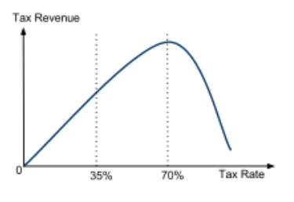
Krzywa Laffera
Przedstawia zależność między wysokością stopy podatkowej a dochodami budżetowymi, np.:
Kształt krzywej jest nieokreślony i wzbudza kontrowersje.
Punkt przeciążenia podatkowego

Slide 23
Pasywna polityka budżetowa
Określone elementy dochodów i wydatków państwa cechuje na grucie ustawy tendencja do automatycznego oddziaływania na zagregowany popyt.

Slide 24
Aktywna polityka budżetowa
Wymaga podejmowania aktywnych działań ze strony organów zarządzających.

